Slide 1
COCKTAIL

Slide 2
COCKTAIL + OCTOPUS

Slide 3
COCKTAIL + OCTOPUS = COCKTOPUS

Slide 4
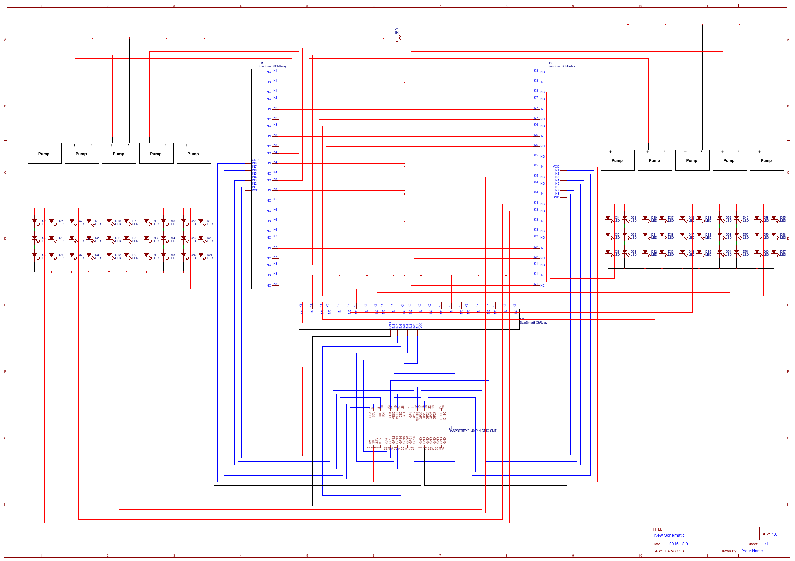

Slide 5
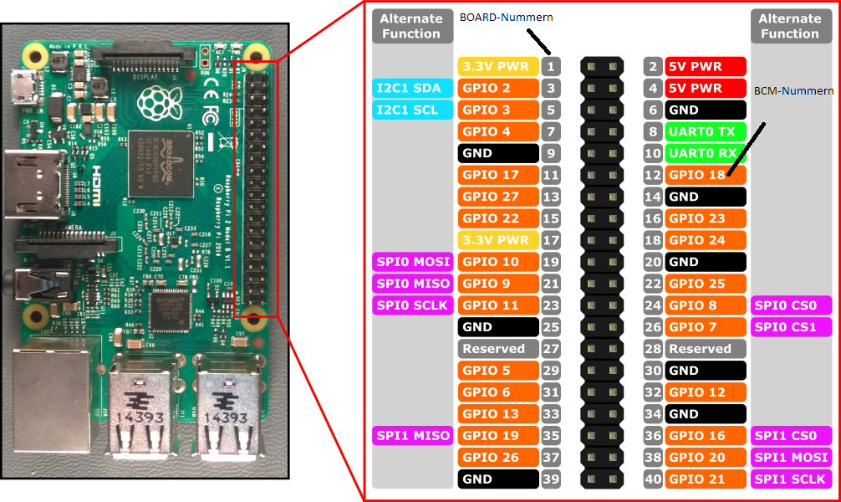

Slide 6
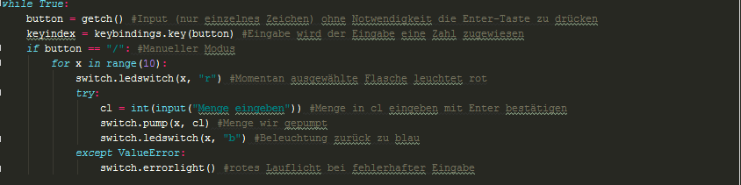
Programmablauf
Main.py

Slide 7
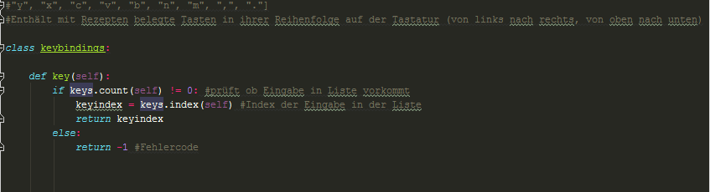
Programmablauf
Keybindings.py

Slide 8
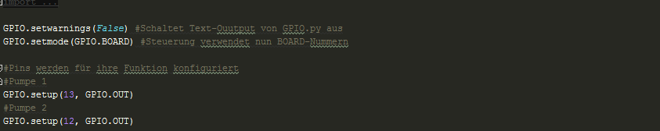
Programmablauf
Switch.py

Slide 9
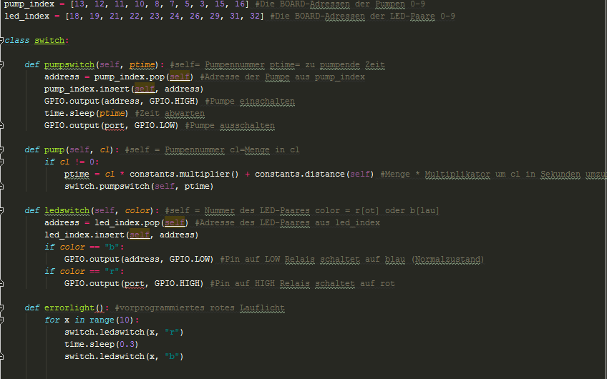
Programmablauf
Switch.py

Slide 10
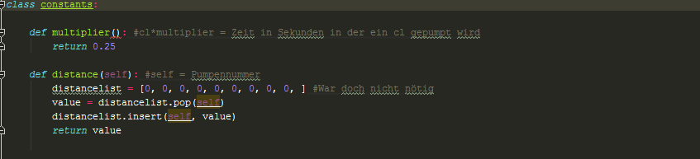
Programmablauf
Constants.py

Slide 11
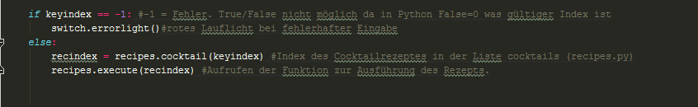
Programmablauf
Main.py

Slide 12
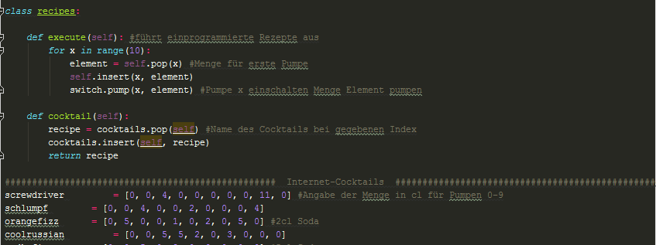
Programmablauf
Recipes.py

Slide 13
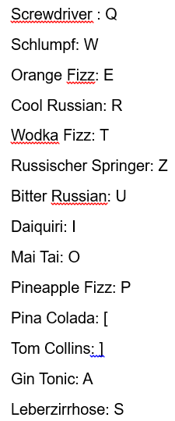
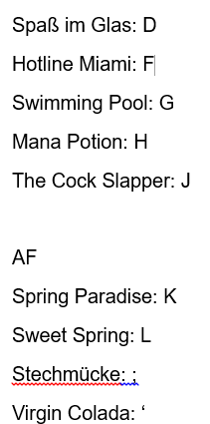
Cocktailauswahl

